Slide 1

«DISEÑO Y CONSTRUCCIÓN DE UN SISTEMA AUTOMÁTICO DE DOSIFICACIÓN DE MICRO NUTRIENTES PARA OPTIMIZAR EL PROCESO DE PRODUCCIÓN EN LA EMPRESA AVIPAZ CÍA. LTDA»
PAÚL ANDRÉS RIVERA GRIJALVA
Latacunga, 2013

Slide 2
CAPÍTULO I
MARCO TEÓRICO

Slide 3
AVIPAZ
Fabricación de distintas clases de balanceados para aves de corral, cerdos, ganado vacuno y cuyes.
Cuenta con maquinaria semi-automática para la producción de alimentos balanceados.

Slide 4
Descripción de Proceso

Slide 5
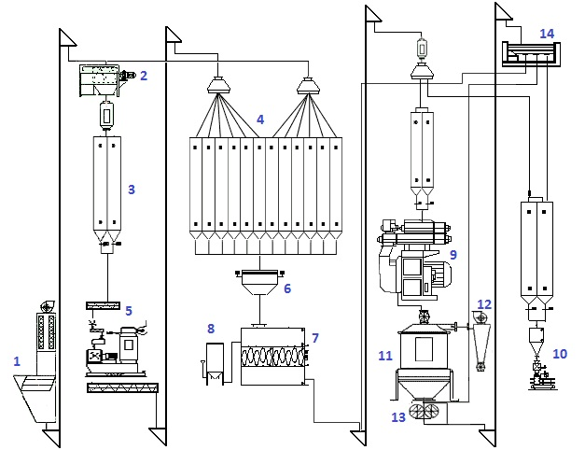

Slide 6
Proceso de Dosificación de Micronutrientes
Diseño de un sistema de dosificación.
Permita la elaboración de las pre mezclas vitamínicas.
Reducción de costos.
Optimización del proceso.
Salvaguardar la integridad física de los trabajadores.

Slide 7
Objetivos Planteados
Investigar los sistemas de dosificación para micro nutrientes.
Diseñar el sistema mecánico, eléctrico y algoritmo de control para sistema de dosificación de micro-nutrientes seleccionado.
Seleccionar los elementos y materiales adecuados para el sistema de dosificación.
Implementar un sistema de control y monitoreo HMI mediante el uso de una PC.
Realizar diferentes pruebas y ajustes para el funcionamiento del sistema de dosificación de micro-nutrientes.
Realizar la guía de procedimiento de operación y mantenimiento del sistema.

Slide 8
Tipos de Máquinas
Dosificadores

Slide 9
Dosificador Sin Fin
Sistema compuesto principalmente por un tornillo sin fin
Utilizado para productos en polvo de difícil deslizamiento.

Slide 10
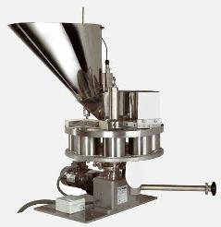
Dosificador Volumétrico
Utilizado para productos granulados de fácil deslizamiento.
Consta principalmente de un plato telescópico con vasos en forma cónica que dan el volumen para los gramos a empacar.

Slide 11
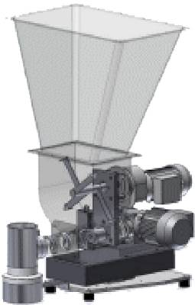
Dosificador Gravimétrico
Utilizado generalmente para productos no homogéneos.
Consta de una balanza para asegurar el correcto llenado.

Slide 12
Dosificador por Vibración
Práctico para dosificar productos secos.
Estructura rígida con una precisión no muy alta.
Está compuesto por un elemento que produce vibración y un soporte elástico.

Slide 13
SISTEMAS DE
DOSIFICACIÓN

Slide 14
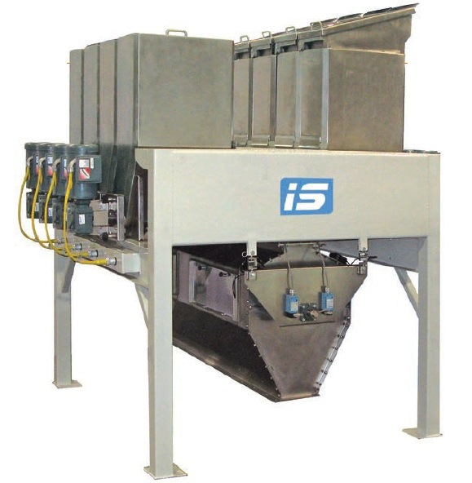
Sistemas Lineales
En este tipo de sistemas los contenedores se encuentran dispuestos en línea y en dos filas. La tolva o báscula tiene forma rectangular.

Slide 15
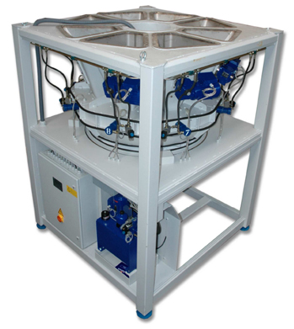
Sistemas Circulares
Los sistemas circulares son sistemas más compactos y difíciles de construir.
La báscula tiene forma de cono truncado.

Slide 16
ELEMENTOS

Slide 17
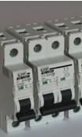

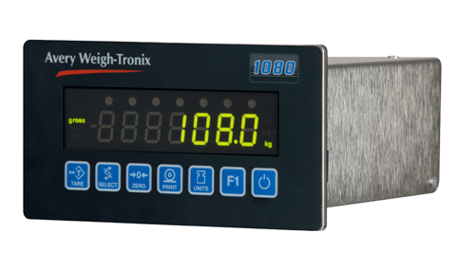
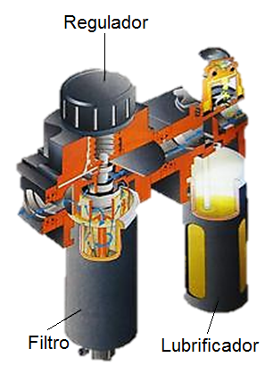
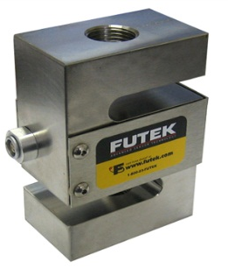
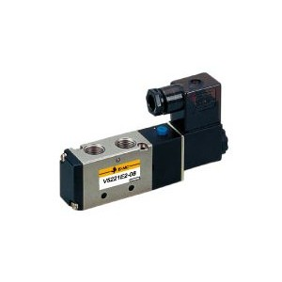
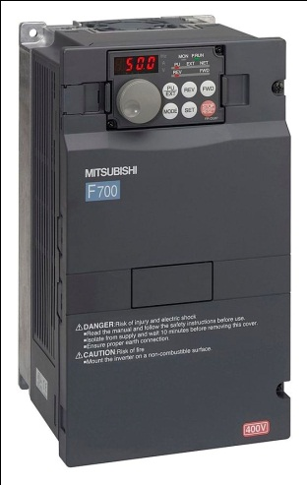
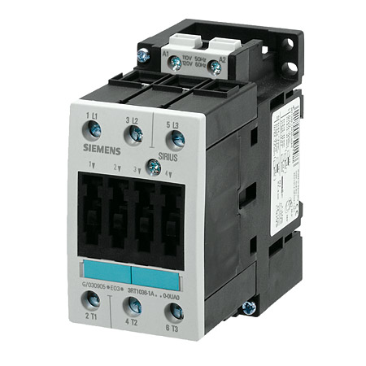
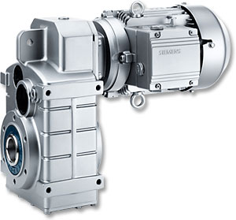
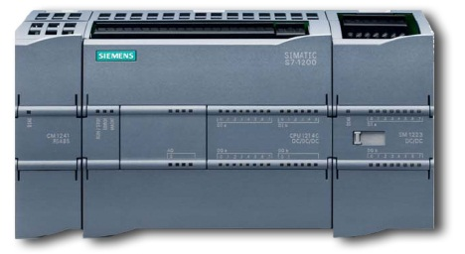
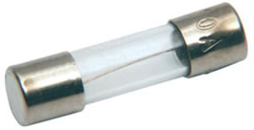
Cilindro Neumático.
Electroválvula.
FRL.
Motor-Reductor
Celda de Carga
Indicador
PLC (Controlador Lógico Programable).
Computador (PC).
Contactor
Interruptor Electromagnético
Fusible

Slide 18
CAPÍTULO II
DISEÑO

Slide 19
DISEÑO CONCURRENTE
Utilización de la tecnología de computadores para mejorar el proceso de diseño.
Reduce las probabilidades de errores.
Organiza de mejor manera la información.
Se ha escogido esta metodología porque permite el diseño simultáneo de los sistemas mecánicos, eléctricos-electrónicos y de control.

Slide 20
CASA DE LA CALIDAD
Herramienta del QFD (Despliegue de la Función de Calidad)
Permite satisfacer los requisitos del cliente en todo el proceso de diseño.
Matrices para relacionar:
  La voz del cliente
  Los requisitos técnicos del producto
  Los requisitos de los componentes
  Los planes para el control de procesos
  Las operaciones de manufactura.

Slide 21
Requisitos del Cliente
Fácil operación
Fácil mantenimiento
Que requiera pocos operadores para su funcionamiento.
Que el sistema sea automático salvo el llenado de los bines con vitaminas y la recolección de estas una vez que han sido dosificadas, procesos que deben ser realizados manualmente.
Que funcione con energía eléctrica, motores y sistemas neumáticos.
Que tenga un error máximo del 5% en la dosificación.
Que sea un modelo ampliable a futuro.
Que la máquina no se corroa.
Que posea una interfaz amigable para el control del proceso.
Que la extracción de vitaminas dosificadas sea de fácil manejo.
Que ocupe poco espacio.

Slide 22
Requisitos Técnicos
Tamaño de los bines.
Número de bines.
Tamaño del dosificador.
Paso del tornillo dosificador.
Velocidad del dosificador
Tamaño de la tolva de recepción común.
Tipo de material utilizado para la construcción.
Distribución de los componentes del sistema.
Exactitud y precisión de los dispositivos utilizados.
Nivel de automatización aplicado al proceso.

Slide 23
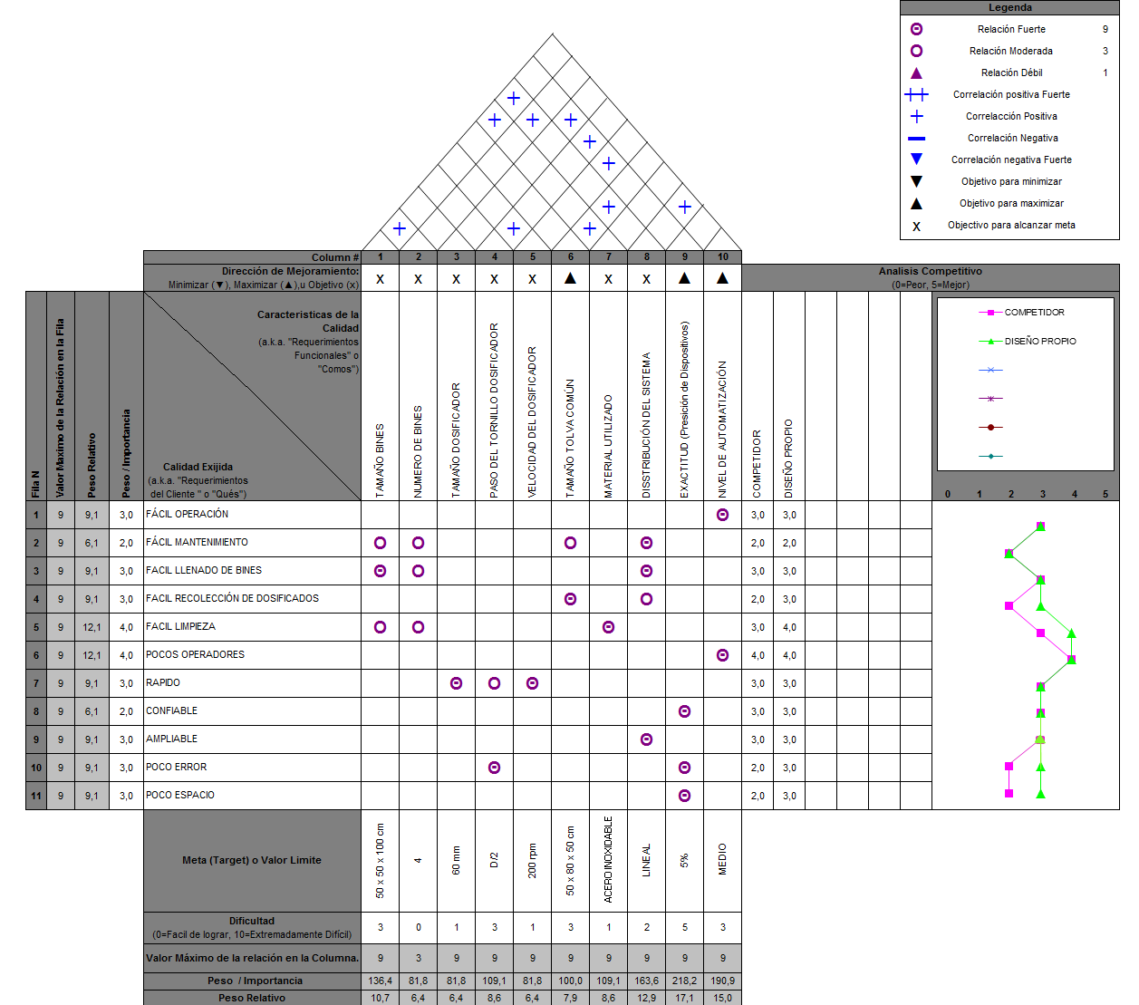

Slide 24
Conclusiones de la Casa de la Calidad
Tamaño de los bines: Capacidad de 75 Kg
Numero de bines: 4
Tamaño del dosificador: Diámetro 60-70 mm, Longitud menor de 1m.
Paso del Tornillo Dosificador: Menor al diámetro del dosificador
Velocidad del Dosificador: Debe guardar relación con la cantidad de producto a ser dosificado.

Slide 25
Tamaño de la Tolva de Recepción: Capacidad de 20 Kg.
Tipo de Material para la Construcción: Debe ser de fácil limpieza, mantenimiento y que poseen bajos niveles de corrosión.
Distribución de los componentes del sistema: Distribución Lineal.
Exactitud y precisión de los dispositivos utilizados.
Nivel de automatización aplicado al proceso.

Slide 26
Los aspectos más importantes del sistema: Confiabilidad del sistema, facilidad de operación y poco espacio físico necesario.
Los requerimientos técnicos los principales son: el tamaño del dosificador, el paso y la velocidad de dosificación están íntimamente ligados para satisfacer la característica de rapidez en la dosificación.
Además las características tamaño de los bines, distribución del sistema y tamaño de la tolva de recepción común satisfacen la características de poco espacio físico requerido.

Slide 27
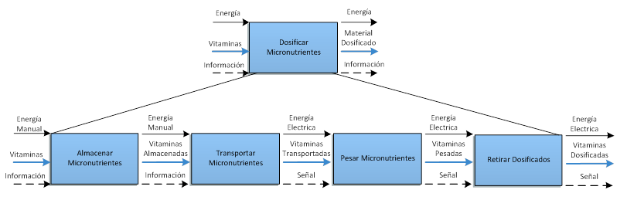
DISEÑO FUNCIONAL

Slide 28
Definición de Módulos
Almacenar y transportar los micronutrientes.
Que consiste en el proceso de verter las vitaminas en cada uno de los bines contenedores y ser transportados hasta la zona de pesaje.
Dosificar los micronutrientes.
Que va desde el momento en que las vitaminas transportadas empiezan a ser pesadas según el requerimiento de la receta a elaborarse hasta que todas las vitaminas han sido dosificadas.
Retirar Dosificados.
Que consiste en vaciar de la tolva de recepción común los micro-nutrientes antes pesados por medio de la apertura de una compuerta.

Slide 30
SELECCIÓN DEL MÉTODO DE DOSIFICACIÓN
Almacenar los micronutrientes.
Transportar los micronutrientes.
Pesar la cantidad de micronutrientes según la receta seleccionada.
Desalojar los micronutrientes de la tolva de recepción común.

Slide 31
El sistema debe estar conformado de un bin o contenedor de forma rectangular.
El sistema de transporte desde los bienes hasta la zona de pesado tiene que permitir además del transporte un manejo adecuado de la cantidad de material.

Slide 32
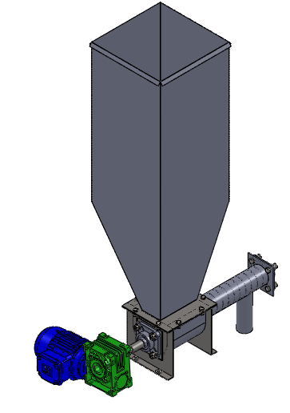
TRANSPORTADOR DE TORNILLO SIN FIN

Slide 33
La distribución del sistema se ha seleccionado como de tipo lineal.
La sección del sistema donde se pesaran los micronutrientes contará con una báscula de forma piramidal truncada.
Para retirar los micronutrientes del sistema se ha seleccionado operar una compuerta de apertura y cierre.
Todos estos elementos estarán sostenidos en una estructura que sirva de soporte.

Slide 34
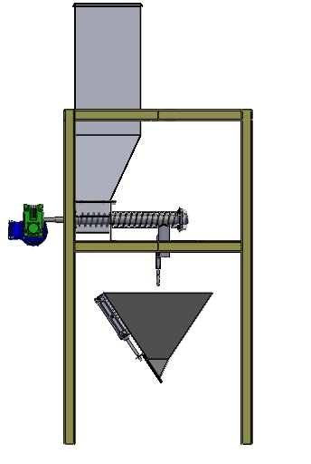
SISTEMA DE DOSIFICACIÓN

Slide 35
Diseño del Sistema
Mecánico.

Slide 36
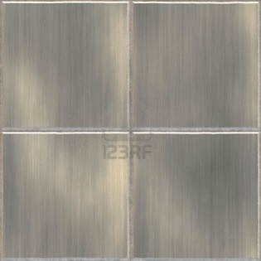
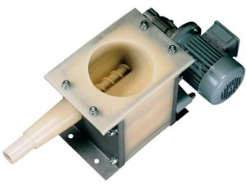
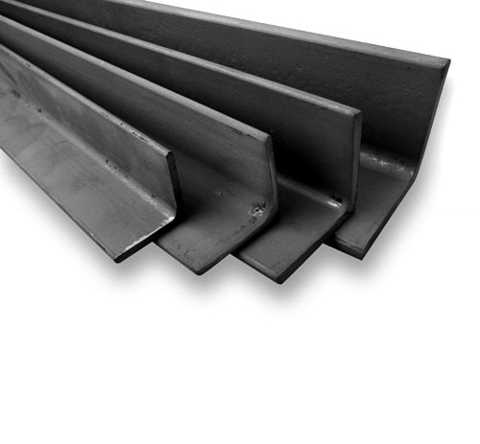
Selección del Material
Parámetros a considerar:
Resistencia a la corrosión
Desgaste y abrasión.
Nivel de auto limpieza.
Disponibilidad.
Peso.
Costo.
Apariencia.
Maquinabilidad.

Slide 37
Descartado el uso de:
  Acero Negro.
  Acero Galvanizado.
  Polímeros.
Acero Inoxidable es la opción más viable.
Grandes prestaciones desde el punto de vista de fabricación de componentes.
El tipo a ser usado AISI 304-2B.

Slide 38
DISEÑO DEL BIN O CONTENEDOR

Slide 39
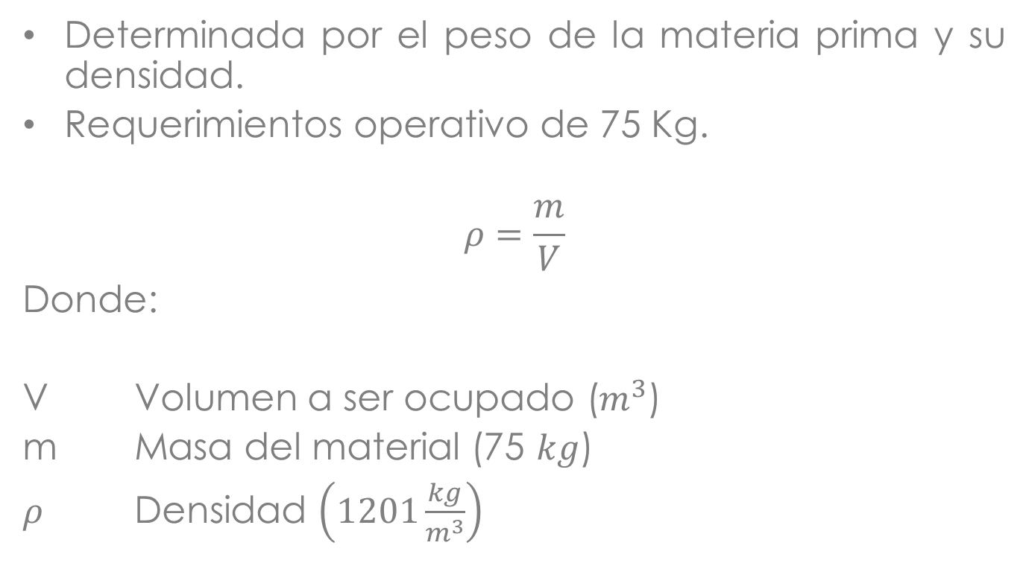
Capacidad de Almacenaje
Determinada por el peso de la materia prima y su densidad.
Requerimientos operativo de 75 Kg.
$$ρ=\frac{m}{V}$$
Donde:
V Volumen a ser ocupado ($m^{3}$)
m Masa del material (75 $kg$)
$ρ$ Densidad $\left(1201\frac{kg}{m^{3}}\right)$

Slide 40
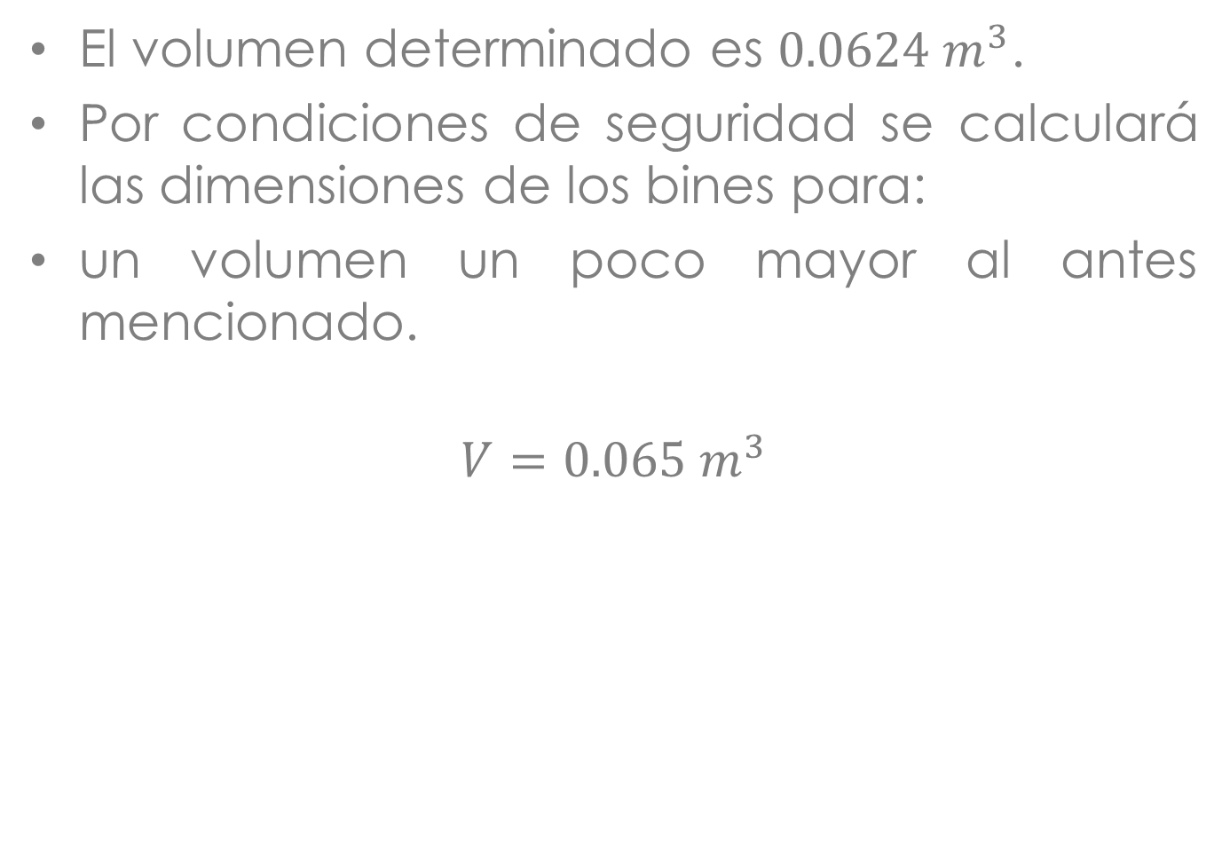
El volumen determinado es $0.0624 m^{3}$.
Por condiciones de seguridad se calculará las dimensiones de los bines para:
un volumen un poco mayor al antes mencionado.
$$V=0.065 m^{3}$$

Slide 41
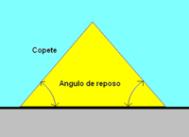
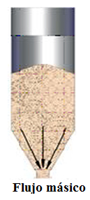
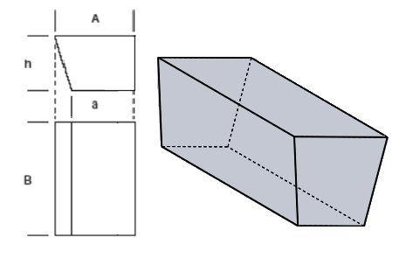
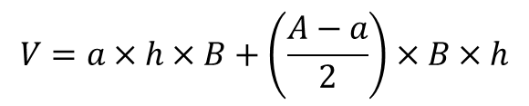

Dimensionamiento
Los parámetros para el diseño son:
  Densidad del material.
  Ángulo de reposo.
  Tipo de Flujo.
Los esfuerzos a los cuales va a estar sometido el contenedor son mínimos.
Prisma rectangular
Prisma trapezoidal
$$V=a×h×B+\left(\frac{A−a}{2}\right)×B×h$$
$$V=A×B×H$$

Slide 42
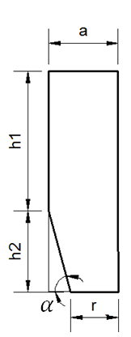
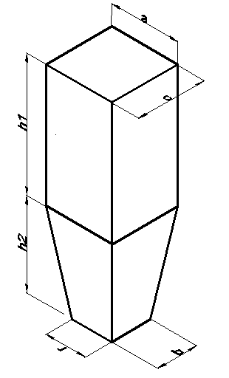


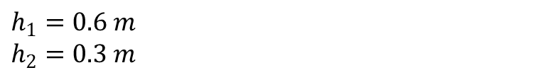
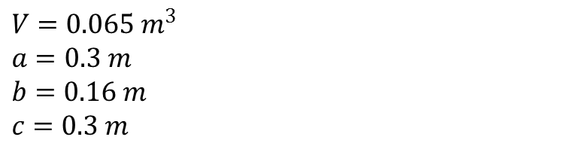

Determinar todos los parámetros geométricos del bin.
$$V=\left(h_{1}×a×c\right)+\left(a×c×h_{2}\right)−\frac{\left(a−r\right)×h_{2}×c}{2}−\frac{\left(c−b\right)×h_{2}×a}{2}$$
$$\tan{α=\frac{{ h}_{2}}{a−r}}$$
$V=0.065{ m}^{3}$
$a=0.3 m$
$b=0.16 m$
$c=0.3 m$
$$r=0.0844 m$$
$h_{1}=0.6 m$
$h_{2}=0.3 m$
$$α=54.297$$

Slide 43
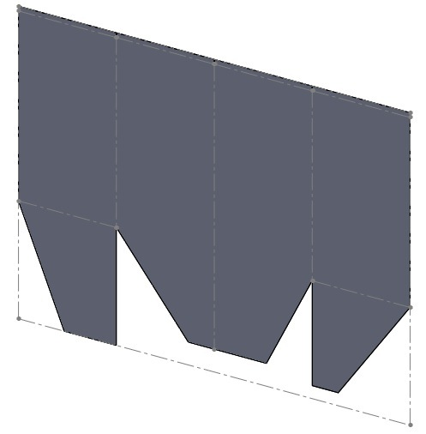
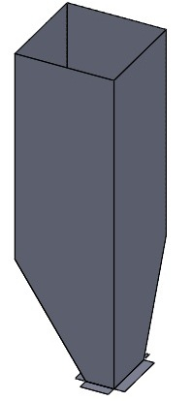
Calculo del Espesor
Regido por la Norma ASME (Sociedad Americana de Ingeniería Mecánica) sección VIII, división 1.
Diseño de elemento sometidos a presión interna.
Se utilizará la teoría del cálculo de espesor de las placas rectangulares de la teoría de placas planas.

Slide 44
PROCEDIMIENTO
Calcular la Presión Media.
Aplicar la teoría de Placas con bordes simplemente apoyados.
Aplicar la teoría de Placas con bordes totalmente empotrados.
Especificar el espesor promedio.

Slide 45
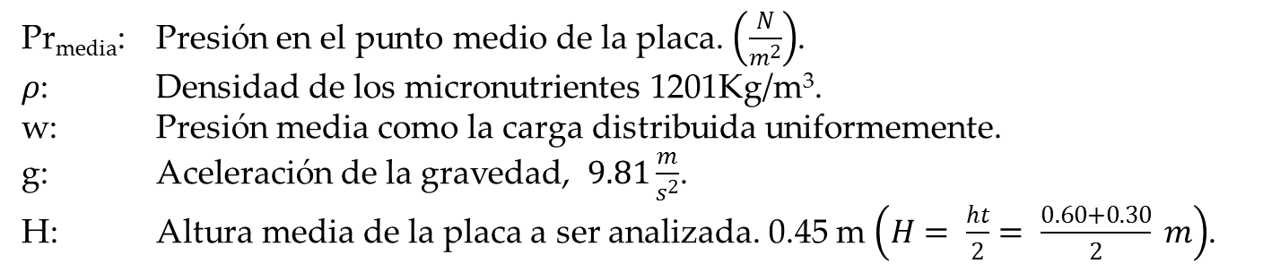


Presión Media
Función: Asumir una presión uniformemente distribuida en toda la placa.
Se desarrollará en el lado mayormente crítico.
$$w={Pr}_{media}=ρgH$$
Pr_{media}: Presión en el punto medio de la placa. $\left(\frac{N}{m^{2}}\right)$.
$ρ$: Densidad de los micronutrientes 1201Kg/m³.
w: Presión media como la carga distribuida uniformemente.
g: Aceleración de la gravedad, $9.81\frac{m}{s^{2}}$.
H: Altura media de la placa a ser analizada. 0.45 m $\left(H= \frac{ht}{2}= \frac{0.60+0.30}{2} m\right)$.
$$w=5301.82 Pa$$

Slide 46
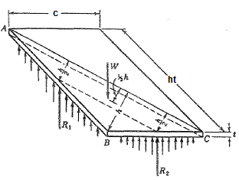
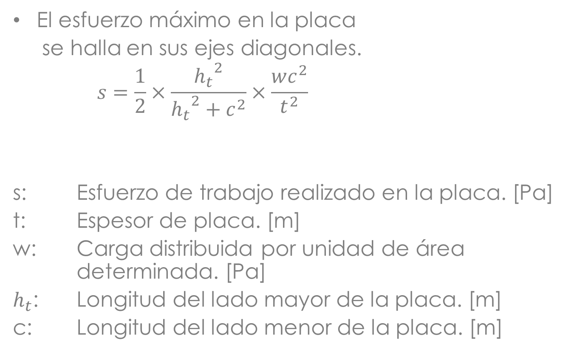
Placas Con Bordes Simplemente Apoyados
El esfuerzo máximo en la placa
se halla en sus ejes diagonales.
$$s=\frac{1}{2}×\frac{{h_{t}}^{2}}{{h_{t}}^{2}+c^{2}}×\frac{wc^{2}}{t^{2}}$$
s: Esfuerzo de trabajo realizado en la placa. [Pa]
t: Espesor de placa. [m]
w: Carga distribuida por unidad de área determinada. [Pa]
$h_{t}$: Longitud del lado mayor de la placa. [m]
c: Longitud del lado menor de la placa. [m]

Slide 47
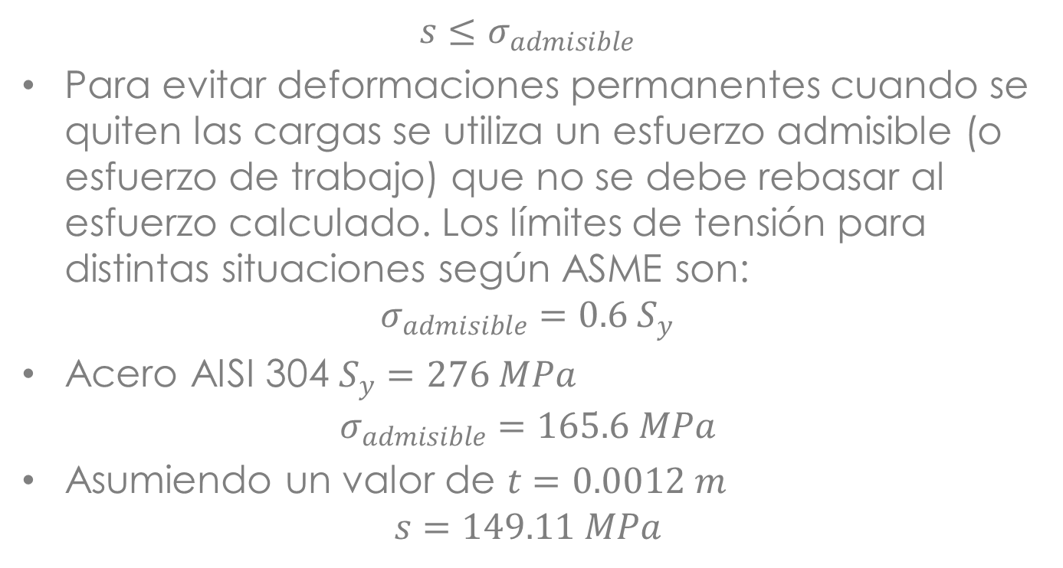
$$s≤σ_{admisible}$$
Para evitar deformaciones permanentes cuando se quiten las cargas se utiliza un esfuerzo admisible (o esfuerzo de trabajo) que no se debe rebasar al esfuerzo calculado. Los límites de tensión para distintas situaciones según ASME son:
$$σ_{admisible}=0.6 S_{y}$$
Acero AISI 304 $S_{y}=276 MPa$
$$σ_{admisible}=165.6 MPa$$
Asumiendo un valor de $t=0.0012 m$
$$s=149.11 MPa$$

Slide 48
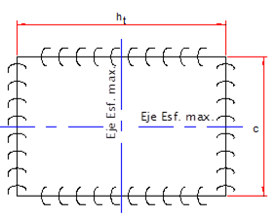
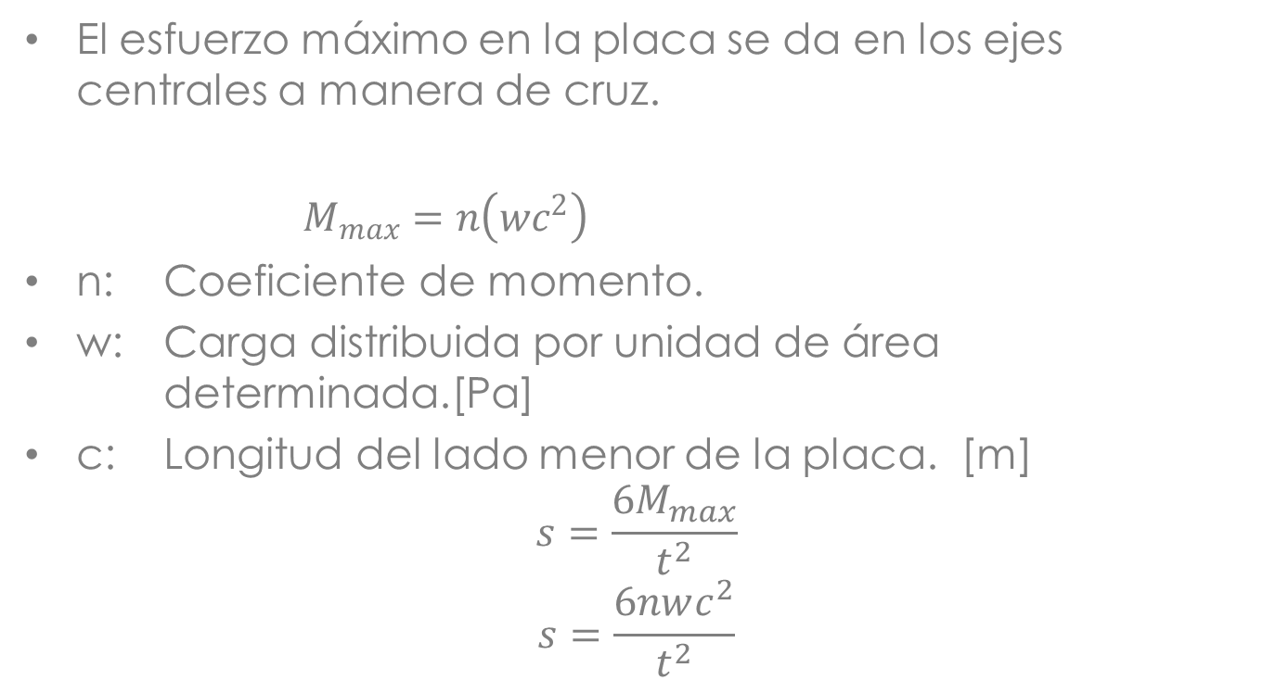
Placas Con Bordes Totalmente Empotrados
El esfuerzo máximo en la placa se da en los ejes centrales a manera de cruz.
$M_{max}=n\left(wc^{2}\right)$
n: Coeficiente de momento.
w: Carga distribuida por unidad de área determinada.[Pa]
c: Longitud del lado menor de la placa. [m]
$$s=\frac{6M_{max}}{t^{2}}$$
$$s=\frac{6nwc^{2}}{t^{2}}$$

Slide 49
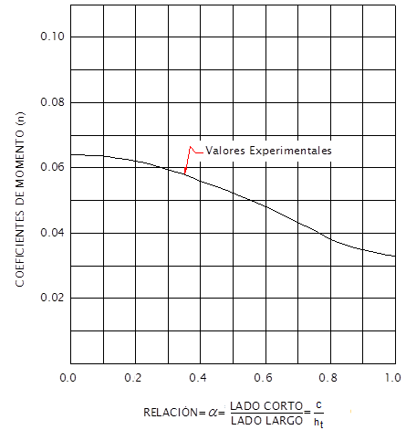
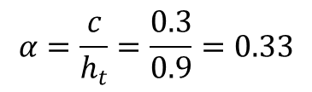

$$α=\frac{c}{h_{t}}=\frac{0.3}{0.9}=0.33$$
$$n=0.055$$

Slide 50

asumiendo $t=0.001$
$s=157.46 MPa$.
Aplicación de un espesor intermedio entre ambos datos.
$$t=\frac{t_{1}+t_{2}}{2}=\frac{\left(1.2+1\right)mm}{2}=1.1 mm$$

Slide 51
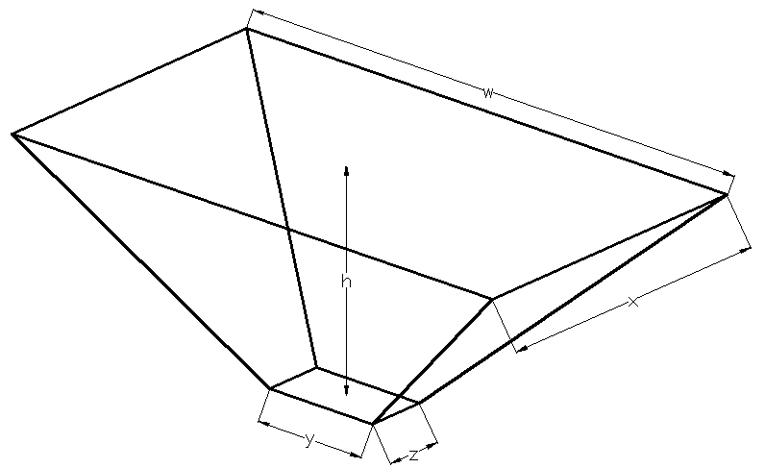
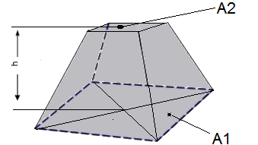

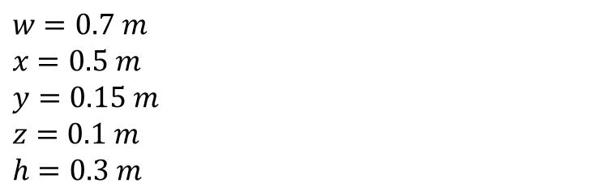
Diseño Tolva Común
$V=\frac{h}{3}\left(A_{1}+A_{2}+\sqrt{A_{1}A_{2} }\right)$
Valores obtenidos por el diseño espacial de la estructura y las limitaciones físicas
Pirámide Truncada
$w=0.7 m$
$x=0.5 m$
$y=0.15 m$
$z=0.1 m$
$h=0.3 m$

Slide 52

Capacidad
$$V=0.04 m^{3}$$
$$1201 \frac{Kg}{m^{3}}=\frac{m}{0.04 m^{3}}$$
$$m= 48 Kg$$
El valor hallado supera el requerimiento de la empresa de 20 Kg.

Slide 53
Diseño del Transportador
Donde:
(S) Paso del tonillo.
(D) Tamaño nominal.
(a) Altura de la tapa desde el centro del eje del tornillo.
(d₁) Diámetro de acoplamiento.
(d₂) Diámetro del eje.
(C) Anchura de la tapa.

Slide 54
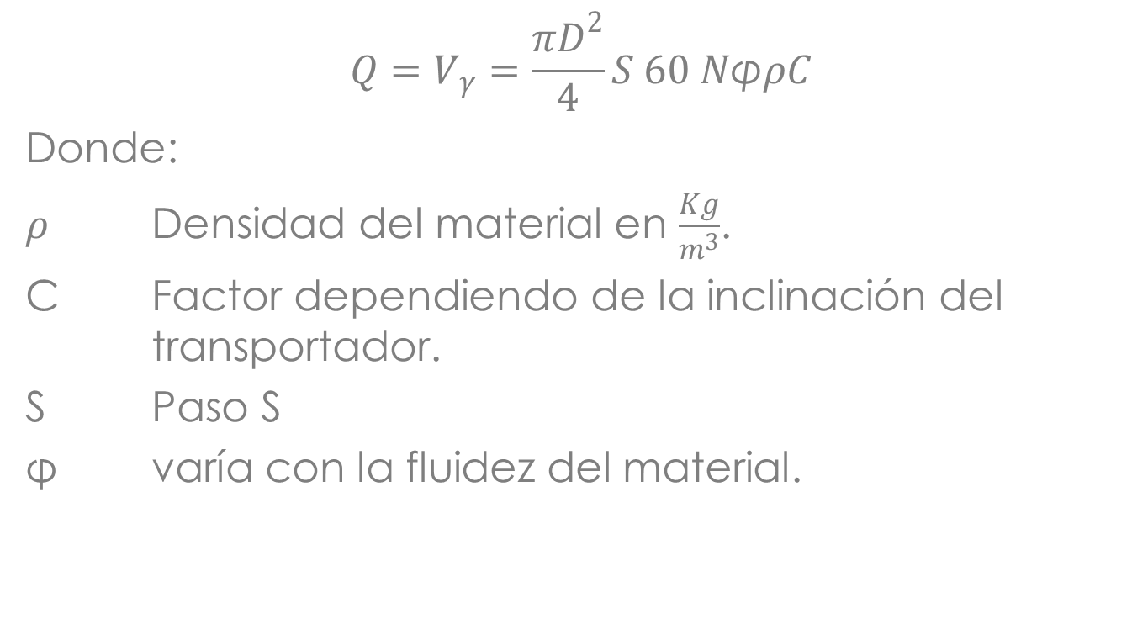
Capacidad del Transportador
$$Q=V_{γ}=\frac{πD^{2}}{4}S 60 N\text{φ}ρC$$
Donde:
$ρ$ Densidad del material en $\frac{Kg}{m^{3}}$.
C Factor dependiendo de la inclinación del transportador.
S Paso S
φ varía con la fluidez del material.

Slide 55
Fluidez del Material.
FUENTE: Ray, S (2008). Introduction to Materials Handling. Conveyors. Página 116. New Delhi
Características de Materiales | Valor de φ
1. Flujo lento, abrasivos (linker, ceniza) 2. Flujo lento, suave abrasivo 3. Flujo libre, suave abrasivo (arena) 4. Flujo libre, no abrasivo (grano) | 0.125 0.25 0.32 0.4
Variación de C según β.
FUENTE: Ray, S (2008). Introduction to Materials Handling. Conveyors. Página 116. New Delhi
Β | 0^{O} | 5^{O} | 10^{O} | 15^{O} | 20^{O}
C | 1.0 | 0.9 | 0.8 | 0.7 | 0.65

Slide 56

Dimensionamiento
Tipo: transportador de tornillo sin fin horizontal.
Longitud de 450 mm. = 0,45 m.
Paso S = 25 mm= 0.025 m.
Diámetro del tornillo: 65 mm=0,065 m.
Material a transportar: Micro nutrientes =1201 kg/$m^{3}$(densidad específica).
Capacidad requerida o caudal: 400 kg/h.
Tiempo de operación: 8 horas diarias no consecutivas.

Slide 57

$N=\frac{Q}{15πD^{2}SρCφ}$
De la Tabla Fluidez del Material: $ϕ=0.32$ correspondiente a un material de flujo libre, suave abrasivo.
De la Tabla Calor de C para una inclinación $β=0^{o}$, C=1.
$$N=209.424 rpm$$

Slide 58

Calculo de la Potencia
$$P=P_{H}+P_{N}+P_{st}$$
Donde:
$P_{H}$ Potencia necesaria para transportar el material.
$P_{N}$ Potencia motriz del transportador sin carga.
$P_{st}$ Potencia requerida para la inclinación del transportador.

Slide 59

Potencia necesaria para transportar el material
$$P_{H}=\frac{QL^{′}}{367}λ[W]$$
Donde:
Q Flujo requerido del material $\frac{Kg}{hora}$.
L La longitud de transportación m.
λ Coeficiente de resistencia de material. $λ=2$.
$$P_{H}=0.9809 [W]$$

Slide 60

Potencia motriz del transportador sin carga
$$P_{N}=\frac{DL}{20}[KW]$$
Donde:
D Diámetro nominal del tornillo m.
L Longitud total del tornillo m.
$$P_{N}=0.00146 KW=1.46 W$$

Slide 61

Potencia requerida para la inclinación del transportador.
$$P_{st}=\frac{QH}{367},W$$
Donde:
Q Flujo requerido del material $\frac{Kg}{hora}$.
$H$ Altura m.
$$P_{st}=0 W$$

Slide 62

Calculo de la Potencia.
$$P=P_{H}+P_{N}+P_{st}$$
$$P=0.98+ 1.46$$
$$P=2.44 W$$

Slide 63



Diseño del Eje

Slide 64

        DISEÑO POR FLEXIÓN
$$σ_{x_{flexion}}=\frac{M_{max}}{S}$$
Donde:
$σ_{x_{flexion}}$ Esfuerzo por flexión.
$M_{max}$ Momento máximo.
S Módulo de resistencia.
$S=\frac{π}{32D}(D^{4}−d^{4})$
Sección Circular Hueca
$$D=38.1 mm$$
$$d=35.6 mm$$
$$σ_{x_{flexion}}=0.61 MPa$$

Slide 65

DISEÑO POR TORSIÓN
El esfuerzo por torsión para una sección transversal circular hueca
$$τ_{torsion}=\frac{16 T D }{π\left(D^{4}−d^{4}\right)}$$
Donde:
$τ_{torsion}$ Esfuerzo por torsión.
T Momento Torsionante.
$$T=\frac{P}{n}$$
Donde:
P Potencia Watt.
n Velocidad angular $\frac{rad}{s}$.
T Momento Torsionante.

Slide 66


$$T=\frac{370 Watt}{200\frac{rev}{min}×\frac{2π}{1 rev}×\frac{1 min}{60 s}}=17.67 N m$$
$$τ_{torsion}=6.84 MPa$$

Slide 67

DISEÑO POR CORTANTE DEBIDO A LA FLEXIÓN
El esfuerzo por corte en un tubo de pared delgada viene dado
$$τ_{corte}=\frac{2 V}{A}$$
Donde:
$τ_{corte}$ Esfuerzo cortante máximo debido a la flexión.
V Fuerza cortante.
A Área de la sección transversal.
$$A=\frac{π\left(D^{2}−d^{2}\right)}{4}.$$
$$τ_{corte}=96.61 KPa=0.096 MPa$$

Slide 68

TEORÍA DE ESFUERZOS COMBINADOS
Esfuerzo Principal Máximo $σ_{1}$
$$σ_{1}=\frac{σ_{x}+σ_{y}}{2}+\sqrt{{\left(\frac{σ_{x}−σ_{y}}{2}\right)}^{2}+{τ_{xy}}^{2}}$$
Esfuerzo Principal Mínimo $σ_{2}$:
$$σ_{2}=\frac{σ_{x}+σ_{y}}{2}−\sqrt{{\left(\frac{σ_{x}−σ_{y}}{2}\right)}^{2}+{τ_{xy}}^{2}}$$
Esfuerzo Cortante Máximo $τ_{max}$:
$$τ_{max}=\sqrt{{\left(\frac{σ_{x}+σ_{y}}{2}\right)}^{2}+{τ_{xy}}^{2}}$$
$σ_{x}=σ_{x_{flexion}}=0.61 MPa$
$σ_{y}=0$ Pa
$τ_{xy}=τ_{torsion}+τ_{corte}=6.939 MPa$

Slide 69

$$σ_{1}=7.25 MPa$$
$$σ_{2}=−6.64 MPa$$
$$τ_{max}=6.95 MPa$$
ECUACIÓN DE VON MISES
$$σ^{′}=\sqrt{{σ_{1}}^{2}−σ_{1}σ_{2}+{σ_{2}}^{2}}$$
$$σ^{′}=12.03 Mpa$$
$$σ^{′}≤S_{y}$$
$$12.03≤276$$

Slide 70

        FACTOR DE SEGURIDAD
        $$FS=\frac{Sy}{σ^{′}}$$
        $$FS=22.93$$

Slide 71

        DEFLEXIÓN MÁXIMA.
$$f=\frac{5WL^{3}}{384EI}$$
Donde:
$f$ Deflexión máxima.
$E$ Modulo de Elasticidad $\left[200 GPa\right]$.
$I$ Momento de Inercia de un círculo hueco.
W Peso del eje.
$$f=\frac{5WL^{3}}{384E\left[\frac{π\left(D^{4}−d^{4}\right)}{64}\right]}$$
$E$ Modulo de Elasticidad $\left[200 GPa\right]$
$$f=1.351×{10}^{−3} m$$

Slide 72
Diseño de la Hélice.

Slide 73



CÁLCULO DE PARÁMETROS DE LA HÉLICE
$e_{h}$ Espesor de la hélice
$L_{1}$ Ancho de la hélice
$L_{2}$ Distancia del radio medio
$w_{h}$ Carga máxima que empuja la hélice
n₁ Número de Pasos.
r_{m} Radio medio.

Slide 74

CÁLCULO DE LA CARGA MÁXIMA QUE EMPUJA LA HÉLICE
D Diámetro del sin fin [0.065 m]
P Paso del tornillo [0.025 m]

Slide 75

CÁLCULO DEL NÚMERO DE PASOS
$$n_{1}=\# Pasos=\frac{L}{P}$$
n₁ Número de Pasos
L Longitud del eje [0.45 m]
$$n_{1}=18$$
CÁLCULO DEL VOLUMEN PARA UN PASO
$$V=\frac{πD^{2}}{4}P$$
$V=8.296×{10}^{−5}m^{3}$ 100%
$V=2.489×{10}^{−5}m^{3}$ 30%

Slide 76

        CALCULO DEL PESO Y CARGA MÁXIMA DEL MATERIAL.
$$m=ρ∗V_{c}$$
$$m=0.0299 Kg$$
$$W=W_{p}=mg$$
$$W_{p}=0.2932 N$$
$$W= W_{p}∗n_{1}$$
$$W=5.28 N$$
$$w_{h}=W{ μ}_{s}$$
$w_{h}$ Carga máxima que empuja la hélice. [N]
W Peso total del material en el sin fin. [N]
$μ_{s}$ Factor de fricción del material (2)
        $$w_{h}=10.56 N$$

Slide 77




D Diámetro de la hélice [0.065 m]
$D_{1}$ Diámetro del eje [0.0381 m]
$$L_{1}=\frac{D}{2}−\frac{D_{1}}{2}$$
$$L_{2}=\frac{L_{1}}{2}$$
$$r_{m}=\frac{D_{1}}{2}+L_{2}$$
$$L_{1}=0.0135 m$$
$$L_{2}=0.0067 m$$
$r_{m}=0.0258 m$

Slide 78


Cálculo del Espesor de la Hélice
Diseño por cortante.
Diseño por flexión.
Diseño por desgaste.

Slide 79

Los límites de tensión para distintas situaciones según ASME son:
Tensión.
El esfuerzo admisible de la tensión en una sección es:
$F_{b}=0.6 S_{y}$.
Corte.
El esfuerzo admisible en corte en una sección es la siguiente:
$F_{v}=0.4 S_{y}$.

Slide 80

Diseño Por Cortante
El criterio que indica que el esfuerzo cortante máximo debe ser menor que el esfuerzo admisible en corte.
$$τ_{max}=\frac{3V}{2A}≤F_{V}$$
$$τ_{max}=\frac{3V}{2eh\left[2πn_{1}r_{m}\right]}≤0.4 S_{y}$$
$$e_{h}=4.91×{10}^{−8} m$$

Slide 81

Diseño por Flexión
El criterio que indica que el esfuerzo flexionante máximo debe ser menor que el esfuerzo admisible en flexión.
$$σ_{max}=\frac{M_{1}e}{I_{n}}≤F_{b}$$
$$σ_{max}=\frac{{6M}_{1}}{2πn_{1}r_{m}{e_{h}}^{2}}≤0.6S_{y}$$
$$e_{h}=4.1916×{10}^{−5} m$$

Slide 82

Diseño por Desgaste
Contacto producido entre la hélice y el material a ser transportado.
Existe fricción.
$$V_{d}=\frac{k_{d}FX_{d}}{3P_{f}}$$
Donde:
$P_{f}$ Presión de Flujo.
$X_{d}$ Distancia de desplazamiento del punto de desgaste.
$k_{d}$ Coeficiente de desgaste $\left(5×{10}^{−6}\right)$.
F Fuerza al punto de contacto [N] $F=W_{h}=10.56 N$
$V_{d}$ Volumen del material.

Slide 83

Presión de Flujo.
$$P_{f}=3 S_{y}$$
$$P_{f}=3(276×{10}^{6})Pa$$
$$P_{f}=828×{10}^{6} Pa$$
Longitud de desgaste.
Es la longitud del sin fin.
$$L_{d}=2πn_{1}r_{m}$$
$$L_{d}= 2π\left(18\right)\left(0.0258\right)=2.918 m$$

Slide 84

Tiempo de ciclo.
El tiempo de ciclo depende de la velocidad de giro del sin fin y del número de pasos.
$$200 \frac{rev}{min}×\frac{1 min}{60 s}=3.333 \frac{rev}{s}$$
$$ciclo=18×0.3=5.4 s$$
$$\frac{1 ciclo}{5.4 s}×\frac{3600 s}{1 hora}=666 \frac{ciclo}{hora}$$
Distancia de desplazamiento del punto de desgaste
Para una vida útil de servicio de 1000 horas tenemos:
$$X_{d}=\frac{ciclo}{hora}×L_{d}×horas de trabajo$$
$$X_{d}=\frac{ciclo}{hora}×L_{d}×1000$$
$$X_{d}=1943388 m$$

Slide 85

Coeficiente de desgaste.
Valores Típicos de k_{d}
FUENTE: Marks Standard Handbook for Mechanical Engineering. Sección 10-49.
VALORES TÍPICOS DE $k_{d}$
Lubricación de las Superficies | Metal – Metal Deseable – No deseable | No metálicos Metálicos
Limpia Pobre Promedio Excelente | 5×10⁻³ 2×10⁻⁴ 2×10⁻⁴ 2×10⁻⁴ 2×10⁻⁵ 2×10⁻⁵ 2×10⁻⁶ 2×10⁻⁶ 5×10⁻⁷ 2×10⁻⁷ | 5×10⁻⁶ 5×10⁻⁶ 5×10⁻⁶ 5×10⁻⁶ 5×10⁻⁶

Slide 86

Volumen de desgaste.
$V_{d}=L_{d}×L_{1}×e_{d}$
$$V_{d}=2.918×0.0135×e_{d}$$
$$V_{d}=0.0394∗e_{d}$$

Slide 87

$$V_{d}=\frac{k_{d}FX_{d}}{3P_{f}}$$
$$0.0394e_{d}=\frac{\left(5×{10}^{−6}\right)(10.56)\left(1943388\right)}{3\left(828×{10}^{6}\right)}$$
$$e_{d}=1.04×{10}^{−6} m$$

Slide 88

Es la suma de los espesores encontrados por el diseño de los esfuerzos y diseño de desgaste.
Entre el espesor hallado por el diseño cortante y de flexión se elige el de mayor valor para la suma.
$$e=e_{h}+e_{d}$$
$$e=4.1916×{10}^{−5} +1.04 ×{10}^{−6}$$
$$e=0.0429 mm$$

Slide 89



Desarrollo de la Hélice
Alzado de un Paso del Sin Fin
Desarrollo de la Hélice
Longitud Desarrollada de la Hélice

Slide 90



SELECCIÓN DEL CILINDRO NEUMÁTICO
calcular la fuerza necesaria para contraer la compuerta.
considerar el peso del material y las fuerzas de rozamiento.
$θ=26.17$ º.

Slide 91

$$w=mg$$
$$w=30 Kg \left(9.8 \frac{m}{s^{2}}\right)=294 N$$
$w_{y}=w \cos{θ}$
$w_{y}=294 N\cos{26.17}$
$w_{y}=263.81 N$.
$$Fr=w_{y}×μ$$
Fr Fuerza de rozamiento [N].
$w_{y}$ Componente $“y”$ del Peso [N].
$μ$ Coeficiente de rozamiento.
$${Fr}_{1}=237.43 N$$

Slide 92

Fuerza de rozamiento debido al contacto entre la compuerta y el carril guía
coeficiente de rozamiento del acero sobre acero 0.15
$${Fr}_{2}=39.57 N$$
$$ΣF=0$$
$$F=w_{y}+{Fr}_{1}+{Fr}_{2}$$
$$F=540.81 N$$
$$P=\frac{F}{A}$$
$$P=\frac{F}{\frac{π∅^{2}}{4}}$$
$$0.7 ×{10}^{6}\frac{N}{m^{2}}=\frac{540.81 N}{\frac{π∅^{2}}{4}}$$
$$∅=0.03136 m=31.36 mm$$

Slide 93



Slide 94
DISEÑO ELÉCTRICO Y DE CONTROL

Slide 95

Motor
La potencia de 2.44 W calculada
Un motor de baja velocidad.
El voltaje de alimentación
El factor de servicio de 1.15 para operación con variador de velocidad.
La frecuencia de operación de 60 Hz
Datos Técnicos.
Potencia. | 370 W.
Velocidad | 1590 RPM
Numero de Polos | 4
Voltaje de Alimentación. | 220/440 VAC
Corriente Nominal. | 1.9/0.95
Factor de Servicio. | 1.15
Clase de Aislamiento. | F
Frecuencia de Operación. | 60 Hz
1LA7 070 - 4YA60

Slide 96
Reductor
Características de operación:
La potencia del motor seleccionado.
La velocidad de salida de 200
El torque (par máximo) a la salida de 17.7 N.m calculada en la sección DISEÑO POR TORSIÓN.
Relación de Reducción (1 a 7.5).
Temperatura ambiente.
TRANSTECNO tipo CM 040
Datos Técnicos.
Potencia. | 370 W.
Tipo. | Sin fin
Relación de Reducción. | 7.5
Torque de Servicio. | 40 Nm.

Slide 97


Variador De Frecuencia
Los requerimientos para el variador son:
  Voltaje de alimentación $220/440 V.$
  Potencia del motor $370 W$.
  Frecuencia nominal de la red $60 Hz$.
  3 Entradas digitales para control de accionamiento del variador.
  1 Entrada analógica para control de velocidad.
Características seleccionadas
Potencia | 0.75 kW
Datos Técnicos
Tensión de alimentación | Monofásica 200-240 VAC +/- 10%
Frecuencia de Salida | 0 – 650 Hz
Resolución | 0.01 HZ
Factor de Sobrecarga | 3
Temperatura de Operación | Máxima 40ºC (hasta 50º con desclasificación)
Entradas Digitales | 3
Salidas Digitales | 1 (24 VDC)
Entradas Análogas | 1 (0.10 VDC utilizable como cuarta entrada digital)
G110 tipo 6SL3211-0AB17-5UA1

Slide 98
PLC
Las consideraciones son las siguientes:
Implementar una celda de carga tipo S.
Controlar la velocidad del motor a través de una variador de velocidad.
Salidas digitales 8.
Entradas digitales 2.
Entradas analógicas 1.
Puerto de comunicación Ethernet.
Capaz de realizar posibles incorporaciones o modificaciones futuras.
El HMI se realizará con una PC.
Voltaje de alimentación 110/220 V.
Disponibilidad dentro del mercado.

Slide 99

AUTÓMATA | CARACTERÍSTICAS
Tipo | AC-DC-Relé
Alimentación | 110-220 VAC
Entradas Digitales | 14 a 24 VDC
Salidas Digitales | 10 Tipo relé
Entradas Análogas | 2 (0-10 VDC)
Memoria | 75 KB
Puerto de Comunicación | Profinet/Industrial Ethernet RJ45 10/1000 Mbps
Potencia | 14 W
S7-1200
tipo 6ES7214-1BG31-OXB0

Slide 100

INDICADOR
Fuente de alimentación para 4 celdas de carga de 350 OHM.
Configuración de unidades primarias y secundarias: lb, kg.
LCD de 5 dígitos.
Batería recargable.
Puerto serial RS-232.
TREE tipo REMO-R

Slide 101

Celda de Carga
Los requerimientos de este proyecto a la hora de seleccionar la celda carga son:
Capacidad Máxima 75 Kg.
Voltaje de Alimentación del indicador 110 V.
Resistencia a la salida 350 Ω.
Numero de Cables 4 ó 6.
Datos Técnicos.
Tipo | S
Capacidad máxima (FS) | 100 Kg
Error | ± 0.003 %FS
Sensibilidad | 3 ± 0.003 mV/V
Resistencia de entrada. | 400 ± 20Ω
KELI

Slide 102

Cálculo Y Selección De Los Elementos De Protección
DIMENSIONAMIENTO DEL CONTACTOR.
Potencia nominal del motor
$$P_{contactor}=1.10 P_{n_{motor}}$$
$$P_{contactor}=1.10 \left(370\right)W$$
$$P_{contactor}=407 W$$
Voltaje Nominal .
Intensidad nominal del motor.
Tipo de Accionamiento.
Categoría de utilización establecido por la norma IEC (Comisión Electrotécnica Internacional).
Frecuencia.
Voltaje de Aislamiento Ui.
Clase de Servicio.
Voltaje de la bobina.
Números de contactos auxiliares.

Slide 103
Voltaje Nominal (V) | 220
Frecuencia (Hz) | 60
Voltaje de Aislamiento (Ui) | 600
Categoría de Servicio | AC3
Clase de Servicio | Intermitente
N° Contactos Aux. | 1 NA
Corriente (A) | 15
Siemens tipo 3RT2015-1AP01

Slide 104

Fusible
Tipo | Fusible Cilíndrico de Cerámica gG/gL
Tensión Asignada | 230-400 V AC – 50-60 Hz
Tensión de Aislamiento | Ui:2000 V
Poder de corte | 20 KA
Grado de Protección de la base | IP20
Tamaño | 10x38 mm
capacidad 16 A

Slide 105
Interruptor Electromagnético
Carga Instalada.
Elemento | Carga Instalada [W] | Factor de Demanda FD [%] | Carga Total [W]
PLC | 12 | 100 | 12
Módulo de Ampliación | 1.32 | 100 | 1.32
Celdas de Carga | 5 | 100 | 5
Indicador | 4 | 100 | 4
Bobina del Contactor | 4 x 27 | 100 | 108
Bobina de la Electroválvula | 3.5 | 100 | 3.5
Pérdidas | 14.4 | 100 | 14.4
Subtotal de Carga |  |  | 148.22

Slide 106



La corriente consumida por la totalidad del sistema de control se obtiene
$$Ict= \frac{P}{V}$$
Donde:
I_{ct} Corriente Total Consumida [A].
P Carga Total [W].
V Voltaje de Fuente.
corriente térmica es de 1A y una capacidad de ruptura a 220V de 10kA.
$$Ict=0.674 A$$

Slide 107

Dimensionamiento Conductores.
Alimentador.
$I_{a}=FS I_{PC}\left(MG\right)+ΣI_{PC}\left(MR\right)+I\left(C.C\right)$
Donde:
$I_{a}$ Corriente de los alimentadores
$FS$ Factor de sobredimensionamiento
$I_{PC}\left(MG\right)$ Corriente a plena carga del motor más grande
$ΣI_{PC}\left(MR\right)$ Corriente a plena carga del resto de motores
$I\left(C.C\right)$ Corriente aproximada de los circuitos de control

Slide 108

$$I_{a}=(1.25) \left(1.9\right)+10$$
$$I_{a}=12.375 A$$
CONDUCTOR PARA LOS MOTORES
Basados en la norma NEC en la sección 430-22
$$I=1.25\frac{I_{PC}}{Factor}$$
factor de 0.80 que corresponde al cableado de 4 a 6 conductores portadores de corriente por ducto.
$$I=1.25 \frac{1.9 A}{0.80}$$
$$I=2.9688 A$$
Tipo | Cable Flexible TW-K 60°C -600V
Calibre AWG | 14
Amperaje | 22 A
Formación | 26x0.32 mm
Diámetro del Cordón Desnudo | 1.89 mm
Espesor Aislamiento | 1.14 mm
Diámetro Exterior | 4.17 mm
Peso Total Kg/Km | 34.3

Slide 109
      CONDUCTOR PARA EL CIRCUITO DE CONTROL
Tipo | Cable TFF 60°C -600V
Calibre AWG | 16
Amperaje | 15 A
Formación | 16x0.32 mm
Diámetro del Cordón Desnudo | 1.49 mm
Espesor Aislamiento | 0.76 mm
Diámetro Exterior | 3.01 mm
Peso Total Kg/Km | 19.4
Tipo | Cable Flexible TFF 60°C -600V
Calibre AWG | 18
Amperaje | 10 A
Formación | 16x0.254 mm
Diámetro del Cordón Desnudo | 1.17 mm
Espesor Aislamiento | 0.76 mm
Diámetro Exterior | 2.69 mm
Peso Total Kg/Km | 13.9

Slide 110
CAPITULO III
IMPLEMENTACIÓN Y MONTAJE

Slide 111
Montaje Mecánico
Fabricación de cada uno de los componentes.

Slide 112

Ensamblaje de Componentes.
Uso de sujetadores roscados como pernos, tornillos y tuercas que permiten tener una facilidad de ensamble y desensamble

Slide 113


Montaje Sistema Neumático.

Slide 114



Montaje Eléctrico.

Slide 115

Cableado Celda de Carga
Función Celda de Carga | Código de Color
+ Excitación | Rojo
- Excitación | Negro
+ Señal | Verde
- Señal | Blanco
Función Indicador | Código de Color
+ Excitación | Rojo
- Excitación | Negro
+ Señal | Azul
- Señal | Verde

Slide 116
Implementación HMI

Slide 117
PROGRAMACIÓN DEL VARIADOR DE FRECUENCIA
PARÁMETRO | VALOR |  | FUNCIÓN | DESCRIPCIÓN
r0000 |  |  | Visualizador accionamiento
P0003 | 1 |  | Nivel de acceso de usuario | Estándar
P0010 | 0 |  | Filtro de parámetros para puesta de servicio | Preparado
P0100 | 2 |  | Potencia expresada en KW o HP. | Norte América [kW], 60 Hz
P0304 | 220_{V} |  | Tensión nominal del motor
P0305 | 1.9_{A} |  | Corriente nominal del motor
P0307 | 0.37_{kW} |  | Potencia nominal del motor
P0310 | 60_{Hz} | Frecuencia nominal del motor
P0311 | 1590 | Velocidad nominal del motor
P0700 | 2 | Selección fuente de ordenes |  | Terminal
P0970 | 0 | Reposición a valores de fábrica |  | Deshabilitado
P1000 | 2 | Selección consigna de frecuencia |  | Consigna ADC
P1080 | 1.00 | Frecuencia mínima
P1082 | 60.00 | Frecuencia máxima
P1120 | 5 | Tiempo de aceleración
P1121 | 2 | Tiempo de desaceleración
P3900 | 0 | Fin de la puesta en servicio rápido |  | Sin cálculo del motor ni reajuste de fábrica.

Slide 118



Bloques de Programación PLC

Slide 119
CAPITULO IV
PRUEBAS Y RESULTADOS

Slide 120


PRUEBAS A LAS CONEXIONES ELÉCTRICAS

Slide 121





PRUEBAS DE FUNCIONAMIENTO DEL PLC

Slide 122

PRUEBAS A LA CELDA DE CARGA
SEÑAL DE SALIDA EN CERO.
REPETIBILIDAD
La celda de carga de como dato que tiene un error de repetibilidad de 0.01% Fs.

Slide 123


PRUEBAS AL INDICADOR

Slide 124
PRUEBAS DE DOSIFICACIÓN
Recetas | Ingrediente 1 | Ingrediente 2 | Ingrediente 3 | Ingrediente 4
Aves | 800 | 2300 | 1200 | 2700
Porcinos | 1800 | 1400 | 2200 | 1600
Bovinos | 1500 | 2000 | 1000 | 2500
Pruebas de Dosificación para Receta de Aves.

Slide 125
Peso dosificado por cada muestra realizada para el I1
Peso dosificado por cada muestra realizada para el I2
Peso dosificado por cada muestra realizada para el I3
Peso dosificado por cada muestra realizada para el I4

Slide 128
Alcances y Limitaciones
Alcances:
  información del estado de operación .
  Registros de producción.
  Diagnóstico de problemas suscitados
  Trabajar por horas seguidas.
  Otros Usos.
Limitaciones:
  Necesita que el indicador de peso se encuentre encendido.
  Se ve afectado por las vibraciones excesivas.
  Capacidad Máxima.

Slide 129
Verificación de la Hipótesis
“El diseño y construcción del sistema de dosificación permitirá la optimización del proceso de producción.”
Evita errores durante el pesaje.
Asegura la calidad.
Moderno.
Eficiente.
Automatizado.
Ubicación del Personal en Áreas de Mayor interés.
Salvaguardar la Integridad Física de los Operarios.

Slide 130
Conclusiones
La correcta dosificación de materias primas que entran en el procesamiento de productos como los alimenticios son un elemento fundamental para mantener la calidad y seguridad de los mismos, a pesar de esto es complicado encontrar sistemas automáticos en el país que permitan realizar esta tarea de una manera más tecnificada y segura.
Un diseño adecuado de un producto implica definir y utilizar metodologías que sean capaces de captar, entender y filtrar los requerimientos del cliente para ser plasmadas en un producto. En este proyecto estás tareas han sido efectuadas por medio del Despliegue de la Función de la Calidad a través de su herramienta “La Casa de la Calidad” que engloba las necesidades del cliente y los requerimientos técnicos del diseñador.
Mediante el análisis funcional se ha diseñado un sistema basado en las tareas que la misma debe realizar, la agrupación de estas funciones afines permiten establecer un módulo cuya función es facilitar la producción, el ensamblaje de los componentes y el mantenimiento de los mismos.
Se concluyó que el mejor diseño consiste en un transportador de tornillo sin fin que acarrea los micronutrientes sin ninguna dificultad desde su almacenamiento hasta su dosificación y una báscula de recepción de dosificados en donde se pese la cantidad requerida en la receta.

Slide 131
Para conservar las propiedades de los micro-nutrientes el sistema de dosificación está diseñado para construirse en acero inoxidable AISI 304.
El amplio rango de velocidades con el que se puede controlar el transportador de tornillo sin fin permite obtener una mayor precisión en el momento de la dosificación de micro-nutrientes.
La selección de la celda de carga a utilizarse siempre debe estar acorde con la capacidad de pesaje estimada, la selección de una celda con una capacidad muy sobredimensionada producirá un menor número de divisiones en el valor del peso y ello conlleva un mayor error en el pesaje.
El HMI diseñado permite manipular y visualizar el sistema proporcionando un registro de las recetas producidas, las cantidades pesadas, el usuario activo y la hora y fecha de su utilización.
Se cumple con el objetivo principal que es diseñar y construir un sistema de dosificación de micronutrientes para optimizar el proceso productivo reduciendo en gran medida los errores y minimizando los posibles daños en la salud de los operadores.

Slide 132
Recomendaciones
Los operarios a cargo de la máquina deben entrenarse en su uso para lograr una buena productividad, manejo adecuado de los parámetros e incluso para evitar accidentes y equivocaciones en las recetas a producirse. Por ejemplo, quienes estarán a cargo de llenar los bines con materia prima deben estar conscientes de la vitamina que están colocando en cada bin y así mismo al momento de retirar el producto dosificado tener presente el tiempo que disponen para estas tarea.
En la medida de lo posible se debe realizar el diseño con elementos normalizados y estándar para reducir los costos por concepto de maquinado de los componentes.
Para la optimización del sistema de pesaje es recomendable utilizar una celda de carga cuya capacidad no supere en un 25% al peso máximo a dosificarse, de esta manera las divisiones del peso son pequeñas y hay más control en la precisión.
Si se desea que el sistema de dosificación sea una máquina mucho más independiente se puede seleccionar y acoplar su propio compresor para que entregue el suministro de aire que el sistema requiere.

Slide 133
Es necesario realizar un mantenimiento programado y preventivo del sistema de dosificación para evitar problemas con los elementos mecánicos como reductores, desalineamiento de los ejes de los transportadores, atascamiento de la compuerta de descarga.
Los operadores a cargo del proceso de llenado de bines deben preferiblemente no usar y portar objetos metálicos que pudieran caer dentro del contenedor y ser arrastrados por el transportador ocasionando atascamientos.
Antes de poner en funcionamiento el sistema se recomienda encerar el indicador de peso para comenzar la dosificación desde este valor y comprobar la presión de aire para el funcionamiento del cilindro neumático al momento de la descarga de dosificados.
Una mejora al diseño del sistema dosificador que se propone es la inserción de una válvula de charnela neumática de acción rápida en la salida que impida que el producto se escurra después de parar la dosificación o durante la limpieza del sistema.

